Slide 1
12 апреля -
День космонавтики
ASP

Slide 2
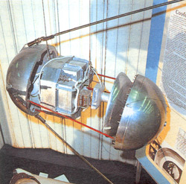
Первый спутник
4 октября 1957 года в 22 ч 28 мин по московскому времени ракета с гулом ушла вверх.
Русское слово "спутник" сразу вошло в языки всех народов мира.
ASP

Slide 3
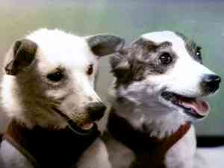
Полет Лайки не выявил никаких непреодолимых физиологических препятствий для жизни живых существ на орбите. По сути тогда был сделан серьезный шаг к полету в космос человека.
Первый в истории человечества спутник просуществовал как космическое тело сравнительно недолго - 92 суток.
ASP

Slide 4
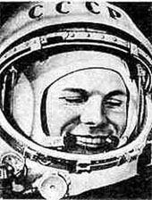
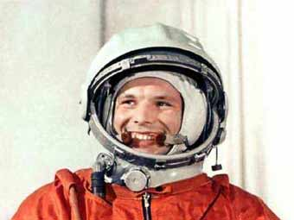
Гагарин Юрий Алексеевич ПЕРВЫЙ КОСМОНАВТ ПЛАНЕТЫ
(1934—1968) — космонавт СССР, полковник, Герой Советского Союза (1961), лётчик-космонавт СССР (1961). Член КПСС с 1960.
12.4.1961 совершил первый в истории человечества космический полёт за 1 ч 48 мин облетел земной шар.
ASP

Slide 5
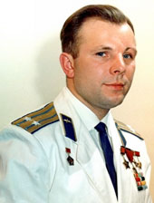
Юрий Гагарин трагически погиб в авиационной катастрофе.
Урна с прахом находится в Кремлёвской стене.
ASP

Slide 6
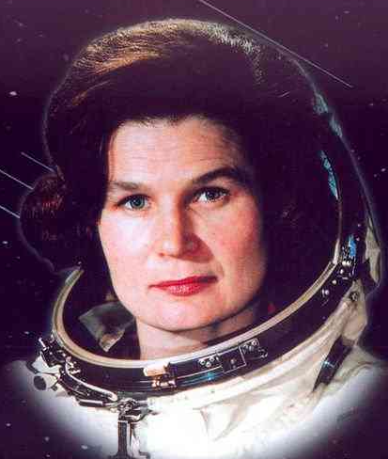
Валентина Владимировна Терешкова Первая в мире женщина-космонавт
Первая в мире женщина-космонавт и первая в нашей стране женщина-генерал авиации Валентина Терешкова совершила свой полет 16 июня 1963 года на космическом корабле "Восток-6". Ее космический позывной "Чайка" облетел вокруг планеты 48 раз.
ASP

Slide 7
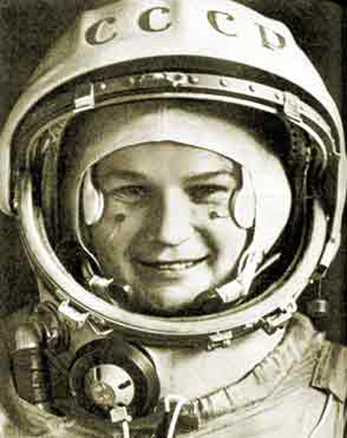
Полет Терешковой на космическом корабле "Восток-6" по околоземной орбите вместе с кораблем "Восток-5", пилотируемым Валерием Быковским, продлился двое суток 22 часа 50 минут.
ASP

Slide 8
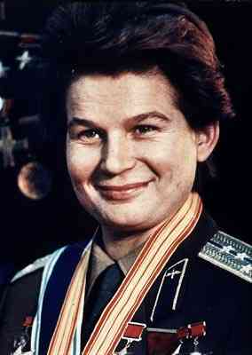
Валентина Терешкова - кандидат технических наук, профессор, автор более 50 научных работ, генерал-майор авиации, Герой Советского Союза. Именем Терешковой назван кратер на Луне.
ASP

Slide 9
Первый турист
Первым космическим путешественником стал американский миллионер Деннис Тито, который в апреле 2001 года отправился к Международной космической станции (МКС) на российском корабле «Союз ТМ-31». Именно тогда в мировых СМИ и появилось выражение «космический туризм».
ASP

Slide 10
Они были первыми
ASP

Slide 11
Спасибо за внимание
ASP

Slide 12
Источники:
http://office.microsoft.com/ru-ru/templates/CT010238342.aspx?AxInstalled=1&c=0#ai:TC101972647|
http://upload.wikimedia.org/wikipedia/ru/a/a5/Belka_and_Strelka.Space_Dogs.Real-i.jpg
http://www.lidorenko.ru/ns1.htm
http://www.space.hobby.ru/astronauts/gagarin.html
http://www.inmoment.ru/holidays/day_astronautics.html
http://www.inmoment.ru/img/gagarin.jpg
http://www.rian.ru/society/20080616/110579318.html
http://a17007.rimg.info/icon/18716380008c8d745475116af0e0040e5ae871238e.jpg
http://img0.liveinternet.ru/images/attach/c/0/53/618/53618340_11.jpg
http://img.lenta.ru/news/2010/01/20/favourite/picture.jpg
http://www.inmoment.ru/img/day_astronautics.jpg
http://gate.belta.by/7days_plus.nsf/(All)/208FC466C1E6EA354225740400302E0B/$File/12.jpg?OpenElement
http://www.asteric.ru/space/

